Slide 1
智能世界2030
汇报人：蔡正奕 汇报时间：12月17日

Slide 2
目录
医
让健康可计算，让生命有质量
食
用数据换产量，普惠绿色饮食
住
新交互体验，让空间人性化
行
智能低碳出行，开启移动第三度空间
城市
城市新基建，让城市有温度更宜居
企业
新生产力重塑生产模式，增强企业韧性
环境
绿色能源更智能，呵护蓝色星球
科技
数字技术与规则塑造可信未来

Slide 3
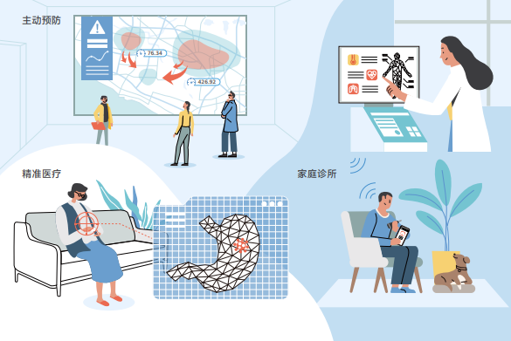
医——让健康可计算，让生命有质量
构建知识图谱，让健康更靠谱
传染病蔓延轨迹预测，让疾病预报更准确
药效精确评估，从“千人一药”到“千人千药
AI精准识别靶区，减少错杀健康细胞
云上诊断，专家资源面对面
设备便携化，降低专业医疗检测的门槛

Slide 4
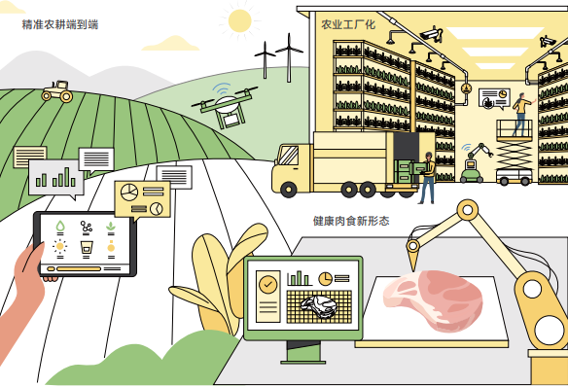
食——用数据换产量，普惠绿色饮食
精准农耕，构建农情多元数据图谱（土地水分、营养）
智能垂直农场，打造未来农业新形态（室内种植）
3D人造肉—追求健康安全

Slide 5
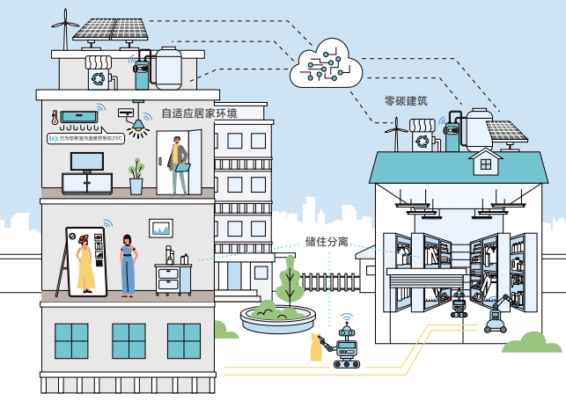
住——新交互体验，让空间人性化
打造数字化的物品目录，通过自动配送，实现储住分离
博物馆自动管理控制系统（自动调节适宜展品陈列和参观者观展时的温光水气条件）
全屋智能结合场景式交互，打造亲切自然的居家体验

Slide 6
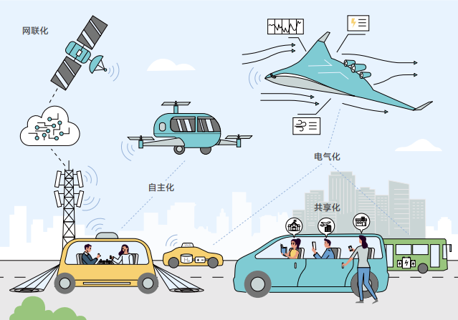
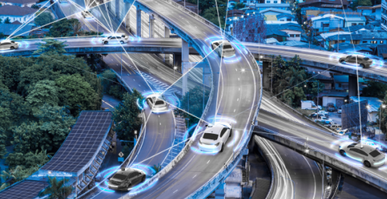
行——智能低碳出行，开启移动第三度空间
新能源加速绿色公共出行
新能源民航飞机试水
自动驾驶汽车驶入“快车道”
城市空中交通
出行即服务（Maas）打造一键式出行服务
提供更安全，更高效的调度服务
在空中拥有 “家一样”的带宽体验

Slide 7
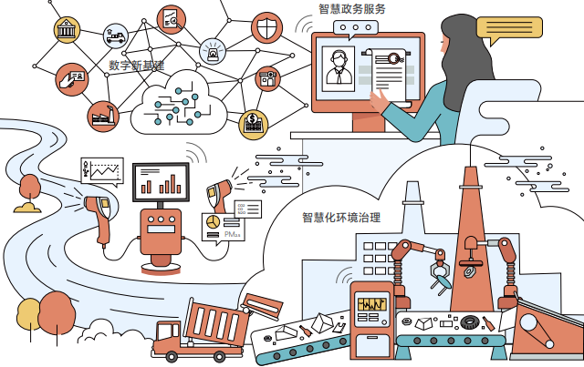
城市——城市新基建，让城市有温度更宜居
纳米传感，精准感知城市脉搏（石墨烯）
全光城市，开启万兆互联时代（光纤）
智慧中枢，城市从人治走向AI治理
智慧产业生态，让城市走向全场景智慧
基于数据的主动精准服务
基于区块链的数据共享
自动垃圾处理，让“无废”城市成为现实
光谱检测，用光的技术让“生命之源“更清澈（基于天气，工业优化取水）
AI传感，实时的空气质量感知与治理

Slide 8
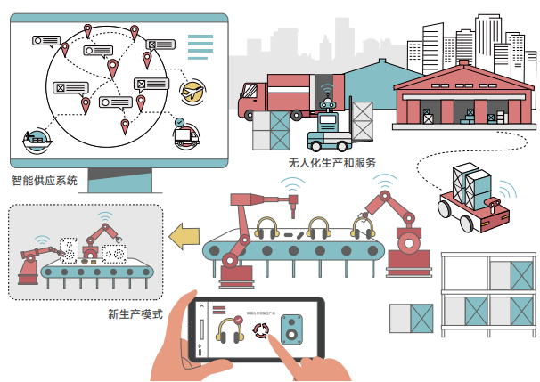
企业——新生产力重塑生产模式，增强企业韧性
（动手）协作机器人（虚拟数字围栏）
（跑腿）自主移动机器人
AI教员，实现因材施教
ICT使能柔性生产（生产全过程进行模拟）
数字化技术让供应链可视化（对接物流系统中的各种状态）
由“供应链”向“供应网”转型

Slide 9
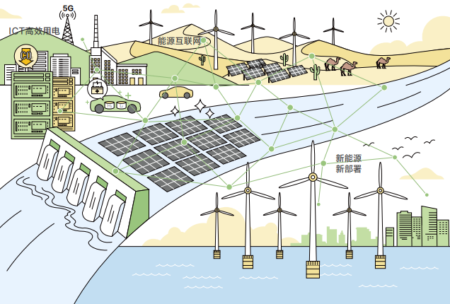
环境——绿色能源更智能，呵护蓝色星球
海上风能，潜在的主力新能源
漂浮光伏（FPV），光伏产业新趋势（水上太阳能板）
虚拟电厂，电力价值链新范式（自动调度和优化分布式能源资源）
能源云，能源互联网的操作系统（电、气、冷、热自动分配）
打造低碳数据中心与低碳网络，加速“碳中和”进程

Slide 10

科技——数字技术与规则塑造可信未来
基于区块链的智能合约（将合约条款写入区块链中）
AI打假，维护组织声誉和公信力
隐私增强计算
建立新的互联网个人信息调动机制
各国纷纷出台数据保护相关规则
数据反垄断趋势全球化

Slide 11
感谢聆听

